Slide 1
Formation Git
Avec Git Bash, SourceTree, eGit

Slide 2


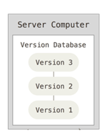

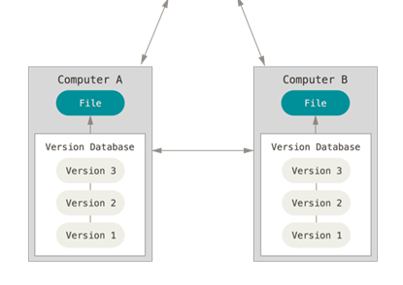
Qu’est-ce que Git?
Git est un gestionnaire de code source distribué
‘Origin’

Slide 3
Git Basics
Actions (avec commandes)
(Local)
Obtenir le code sur lequel on veut travailler (git init ou git clone)
Coder (ajouter, modifier, effacer des fichiers, etc.) (new Code();)
Préparer le code à la sauvegarde (git add, git checkout --file)
Sauvegarder (git commit –m ‘Message’)
Fusionner le code au code existant (git merge, PR)
(Remote)
Pousser le code sur remote (git push)

Slide 4
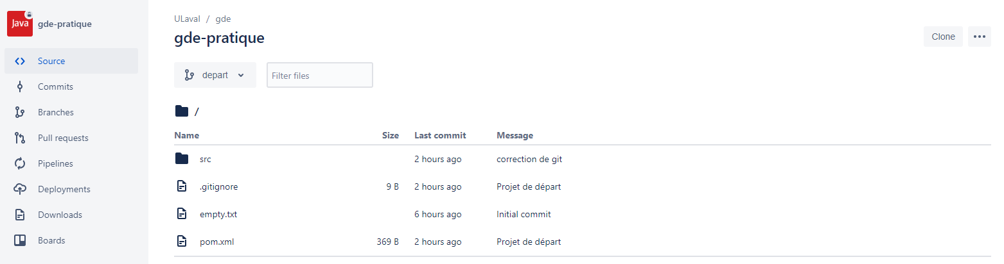
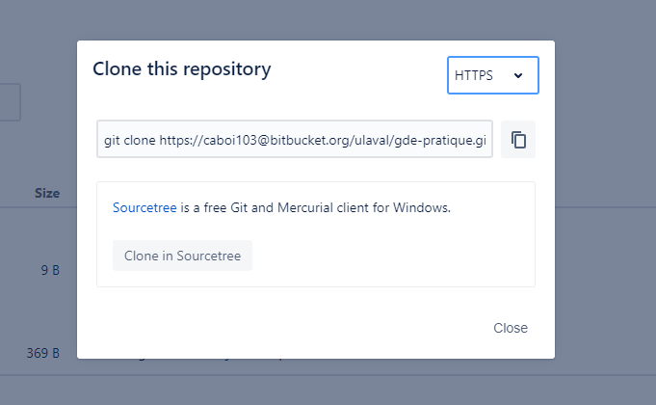
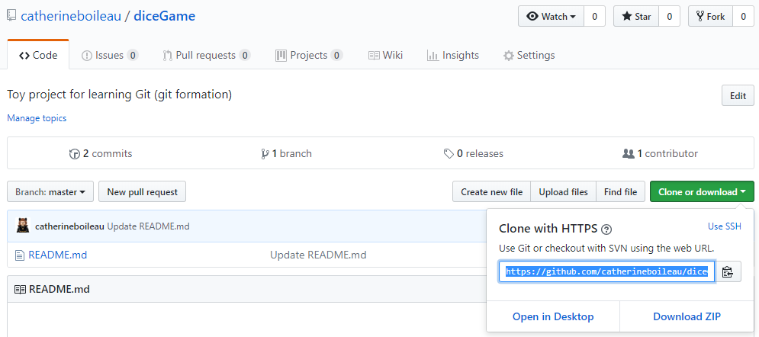
Git Clone
Obtenir (créer) le code sur lequel on veut travailler.
Si le code est inexistant ailleurs, git init
Si le code existe quelque part, git clone

Slide 5
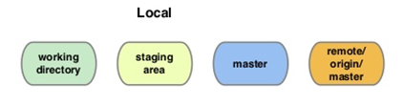
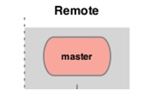
Git Clone
Ce que git clone fait:
Copie le ‘repository’ dans un nouveau répertoire local
Configure ORIGIN (pointeur) sur le repo ‘remote’ utilisé pour le clone
Configure les branches locales sur les branches ‘remote’ clonées
Crée une nouvelle branche locale
‘Checkout’ la branche locale nouvellement créée
Vous avez du code localement!
clone
Notes:
Pour de plus amples informations: https://git-scm.com/docs/git-clone

Slide 6
Git Clone
Démo 1 > Cloner votre répertoire

Slide 7
Git ‘Repository’
‘Remote’
Git
Repo ‘Origin’ (‘remote’)
Automatique avec ‘clone’
Repo complet local
Client copie tout le code (donc entièrement local)
Implications:
Chaque repo local est une copie du code ‘remote’
Travail ‘offline’ étendu
‘Origin’
Notes:
Source des images: https://git-scm.com/book/en/v2/Getting-Started-About-Version-Control
Remote:

Slide 8
Git Environment (local)
‘Working Directory’
Où on travaille (insertion, modification, renommage, etc. de fichiers).
‘Staging’ (ou ‘Index’) (git add)
Où on ‘présente’ une portion de/tout le travail, une étape de développement.
Où on prépare la sauvegarde.
‘Repository’ (git commit)
Où on sauvergarde.

Slide 9
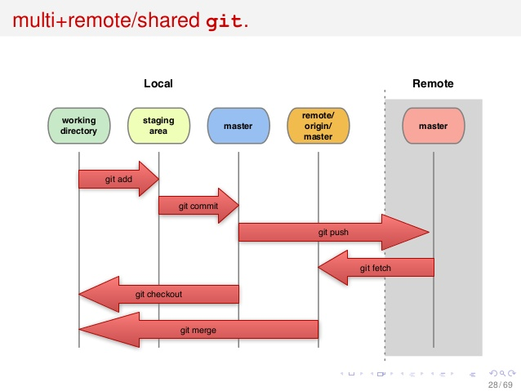
Git Environment - Actions
Les actions
git add
git commit
git push
git fetch
git merge
git pull
git checkout

Slide 10
Git Environment - Actions
Démo 2 – Opérations de base
git add
git commit
Notes:
Théorie du commit: tout devrait fonctionner à chaque commit (i.e. pas d’erreur de compilation, tests unitaires qui passent, etc.)

Slide 11
Git Environment
Tout votre code est dans la même branche locale.
Si on publie le code, tout s’en va dans ‘master’
Solution: Les branches

Slide 12
Git Branch
Crée un univers alternatif une copie du code à partir d’un point commun
Pour
Isoler notre code
Permettre une bonne gestion de la maintenance
Permettre une fusion au moment opportun
Système de PR et de revue de code basée sur les branches
Avec Git, le merge n’est pas l’enfer! (enfin, presque jamais!)
Notes:
Lecture à considérer: https://git-scm.com/book/en/v2/Git-Branching-Basic-Branching-and-Merging

Slide 13
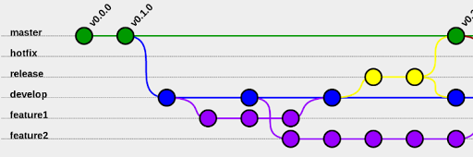
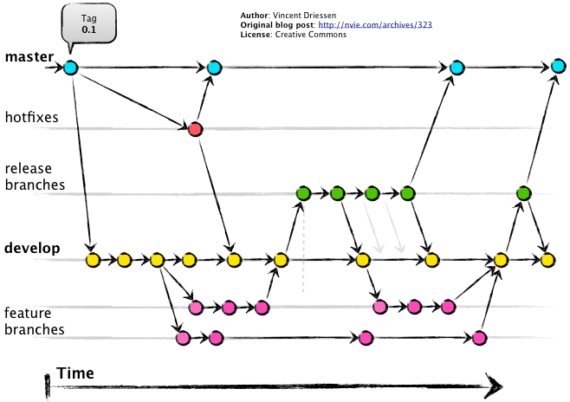
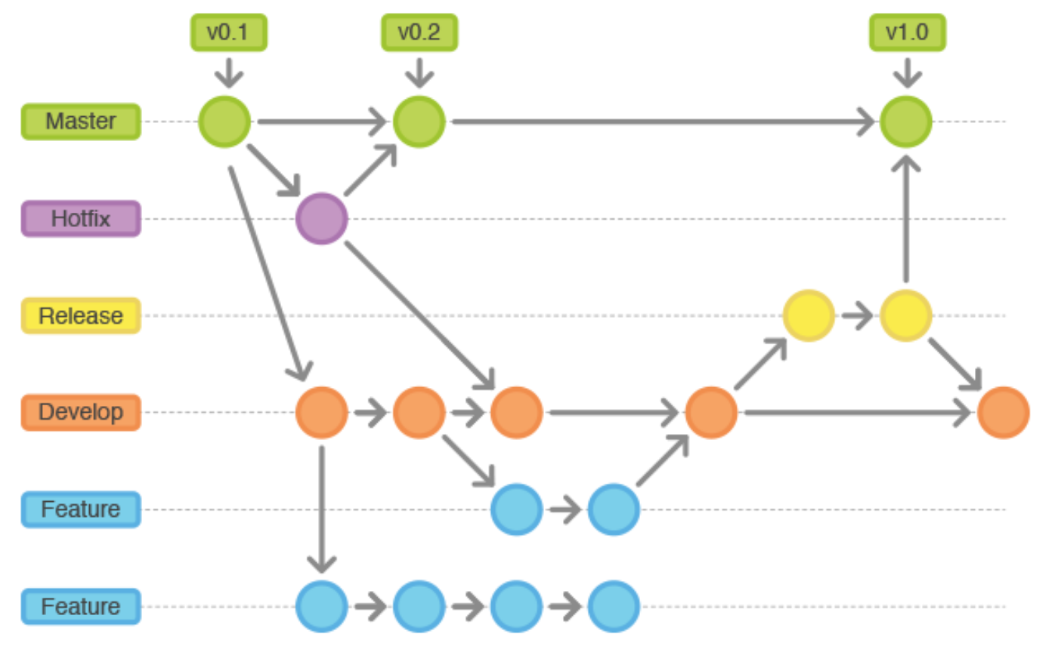
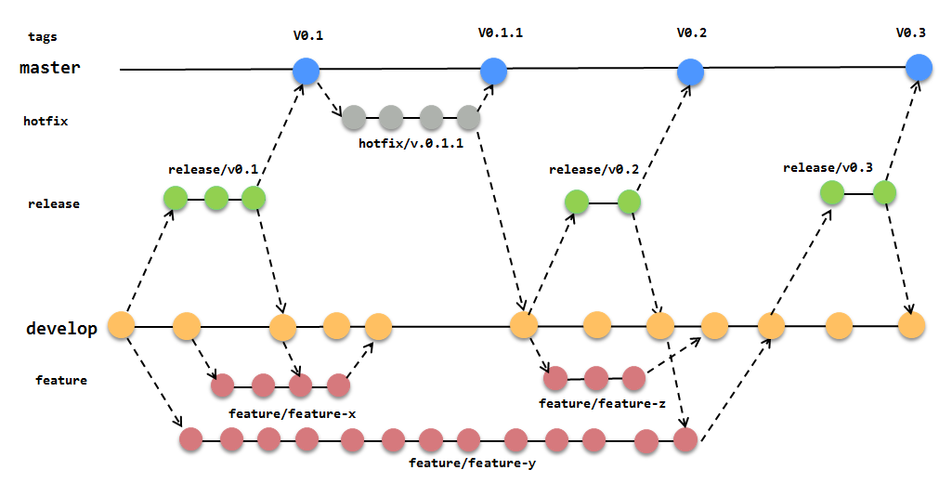
Git Branch > Git Flow

Slide 14
Git Branch
Démo 3 – Créer une nouvelle branche et la publier
git branch
git checkout <branch>
git checkout –b <branch>
git push ‘origin <branch>’

Slide 15
Git pull
Git fonctionne dans les 2 sens
On peut publier du code
On peut rapatrier du code publié, dans d’autres branches, etc.
git fetch
git merge
git pull

Slide 16
Git conflict (la théorie)
Gestion des conflits
Arrive quand le même bout de code est modifié de façon différente dans les deux branches à fusionner
Clairement identifier par <<<<<<<, ======= et >>>>>>>>>
Facile à trouver car résulte en erreur de compilation
<<<<<<< HEAD:fichier.html
<div id="footer">contact : email.support@github.com</div>
=======
<div id="footer"> please contact us at support@github.com </div>
>>>>>>> BRANCHE:fichier.html

Slide 17
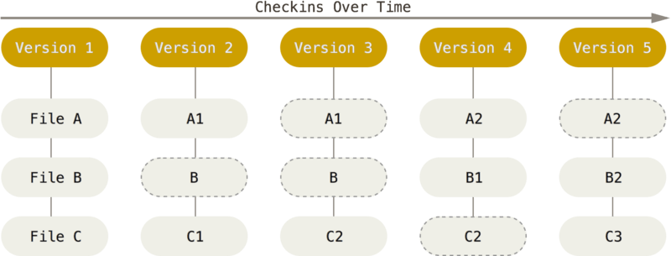
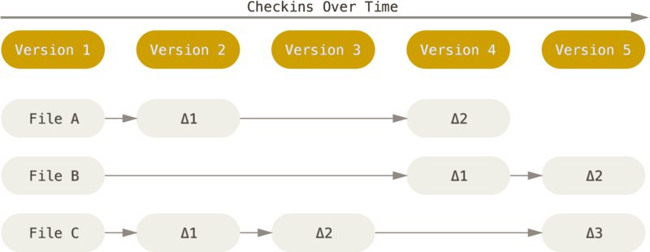
Git Trees
Git prends des ‘snapshots’ du code (les fameux ‘git trees’)
Raccourci si fichier inchangé
Très rapide
vs

Slide 18
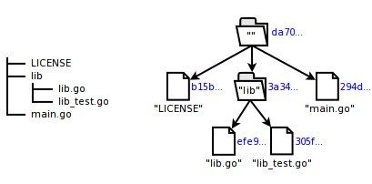
Git Trees
Git Tree
Structure sauvegardée à chaque commit
Chaque nœud a un nom
Ses enfants sont triés en ordre lexicographique
Chaque nœud a un chemin (ses ancêtres)
Chaque nœud a un hash (intégrité)
Hash(fichier) = taille + contenu
Hash(rep) = mode + nom + enfants
Notes:
Image de: https://blog.sourced.tech/post/difftree/
Qu’est-ce qu’un hash?
A hashing algorithm is a cryptographic hash function. It is a mathematical algorithm that maps data of arbitrary size to a hash of a fixed size. It’s designed to be a one-way function, infeasible to invert. (https://blog.jscrambler.com/hashing-algorithms/)

Slide 19
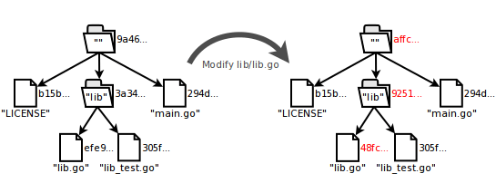
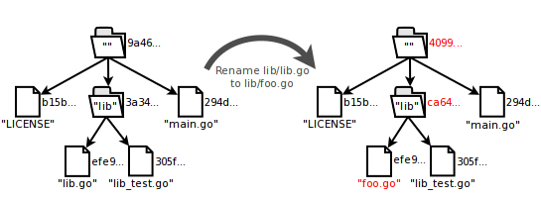
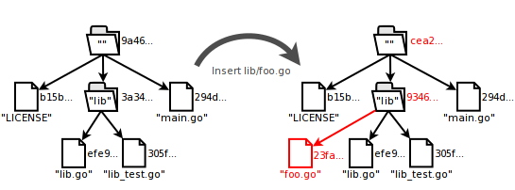
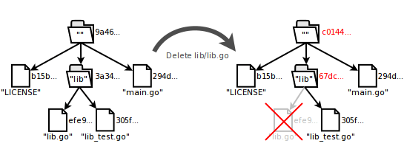
Git Trees
Git Tree – Implications
Fichier: contenu différent = hash différent, contenu pareil = hash pareil
Si on change un fichier, son hash et celui de tous ses ancêtres changent!
Notes:
Source des images: https://blog.sourced.tech/post/difftree/

